Slide 1
Miriam Mota-Foix Santi Pérez-Hoyos
miriam.mota@vhir.org santi.perezhoyos@vhir.org
Qualitative variables. Logistic Regression

Slide 2
Introduction. Dichotomous outcome
Simple Analysis
Stratified Analysis
Simple logistic regression
Model Estimation
Model Evaluation
Interpretation of results
Multivariate logistic regression

Slide 3



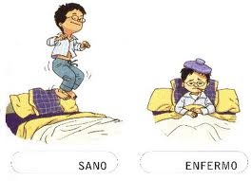




1.Introduction. Dichotomous outcome. Motivation Example
Researcher interested in identify risk factors related to illness Yes/No
Multiple factor model is needed (A kind of Regression?)
Notes:
Bien, el problema que tenemos nosotros es por ejemplo una poblacion donde tenemos un grupo de gente enferma y otro de personas sanas y estamos envueltos de distintos fenomenos, biologicos ambientales que pueden estar afectando a la enfermedad y de alguna manera, como investigadores estamos interesados en ver cuales son los factores de riesgo que se asocian de alguna manera a la presencia o ausencia de la enfermedad.
Habitualmento aquello que afecta a una enfermedad no es una sola cosa, si no que estamos frente a un problema multifactorial.

Slide 4
1. Introduction. Dichotomous outcome
Detect factors related to dichotomous outcome ( death, illness, relapse ,recurrence, healing,...)
Control the magnitude of the effect
Build predictive models
Usually interest in binary explicative variable ( risk exposure, treatment, gene…)
Analysis
Simple Analysis (2x2)
Stratified Analysis
Notes:
Para ello necesitamos un modelo como el que hemos visto antes pero en este caso que nos mida una variable respuesta dicotomica.
Este modelo lo podemos realizar con un objetivo simplemente exploratorio para describir el comportamiento de dicha enfermedad, o con fin predictivo, para clasificar a nuevos individuos.
Y otra pregunta que nos querremos responder es cual es la magnitud del efecto, cuanto esta afectando mi variable a mi evento de interes.
El problema sera siempre ver que factores se asocian a nuestra enfermedad. Por lo tanto lo que intentaremos es detectar que factores se relacionan con nuestra variable respuesta.

Slide 5
Introduction. Dichotomous outcome
Simple Analysis
Stratified Analysis
Simple logistic regression
Model Estimation
Model Evaluation
Interpretation of results
Multivariate logistic regression
Notes:
L’analisis tradicional y lo que hemos visto ahora para variables si no, es un analisis simple

Slide 6
Example
Study relating smoking and Cancer
Load data: “dadescancer.csv”
Smoking X=1
Non smoking X=0
TOTAL
CANCER Y=1
190
87
277
NO CANCER Y=0
60
163
223
TOTAL
250
250
500
Notes:
Entonces empezando por el principio, loque hacemos es un resumen descriptivo de nuestros datos, una tabla 2x2 en este caso y un test chi cuadrado que es lo que sabemos hacer y asi ver si realmente hay asociacion.
Cargamos la bbdd que es la que usaremos para entender como funciona la regresion logistica.

Slide 7
QUALITATIVES VARIABLES
Dependents
Independent
n>5
Chi-squared Test
n<5
Fisher Test
2 Groups
+2 groups
Mcnemar
Test
Cochran
Test

Slide 8
χ² Test
Shows if a relationship exists between two qualitative variables
Does not show causality
H₀: The two classifications are independent.
H_{a}: The two classifications are dependent.
The sample size n is large. This is satisfied if for every cell, the expected count will be equal to 5 or more

Slide 9
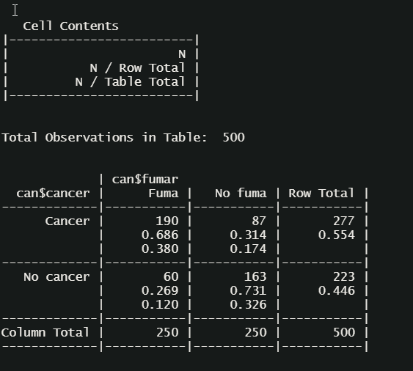

CODE:
library(gmodels)
CrossTable(can$cancer, can$fumar,prop.c = F, prop.chisq = F)
chisq.test(can$cancer, can$fumar)
RESULT:
Notes:
Hemos vist que la diferencia es estadisticamente significativa, pero lo que quiero saber es un tamaño del efecto, es decir cuan grande o pequeña es esta diferencia

Slide 10
Fisher Test
Is based on exact probabilities
Use when expected count <5 cases in each cell and
Use with 2 x 2 contingency table

Slide 11
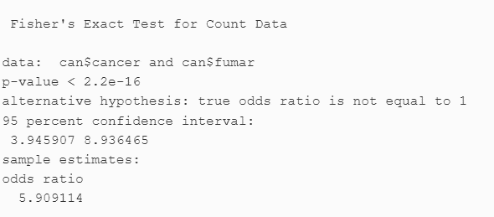
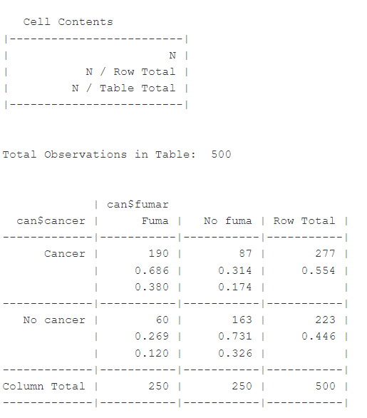
Fisher test
CODE:
gmodels::CrossTable(diab$CHD, diab$MORT, prop.c = F, prop.r = F, prop.chisq = F)
fisher.test(diab$CHD, diab$MORT)
RESULT:

Slide 12
Risc and Relative Risc (RR)
Study relating smoking and Cancer
Smoking X=1
No smoking X=0
TOTAL
CANCER Y=1
a=190
b=87
277
NO CANCER Y=0
c=60
d=163
223
TOTAL
250
250
500
P(cancer /smoking)=
190/250=
76%
P(cancer /no smoking)=
87/250=
34.8
RR=
Notes:
Una estadistico que podemos utilizar para medir esta diferencia es el riesgo relativo que no es mas que hacer el cociente entre la probabilidad de tener cancer entre los que fuman y el riesgo de tenner cancer entre los que no fuman.
Tengo un exceso de tener cancer si soy del grupo de fumadores de 2.18. Y un poco la discusion es si 2 es muy grande o muy pequeño, esto depende del problema de las repercuciones…
Me interesa este numero pq cuando yo estoy evaluando la relacion entre dos variables puedo decir mi RR es uno u otro.
Rao de probabilitats de cancer en fumadors I no fumadors. Quan major es la probabilitat de tenir cancer en fumadors respecte no fumadors

Slide 13
Interpretation RR
RR>1 More risk among those with risk factor
RR=1 Equal risk between groups
RR<1 Less risk among those with risk factor
Notes:
La interpretacion del RR por lo tanto es si igaul a 1 igual de riesgo, no estan relacionados. blabla

Slide 14
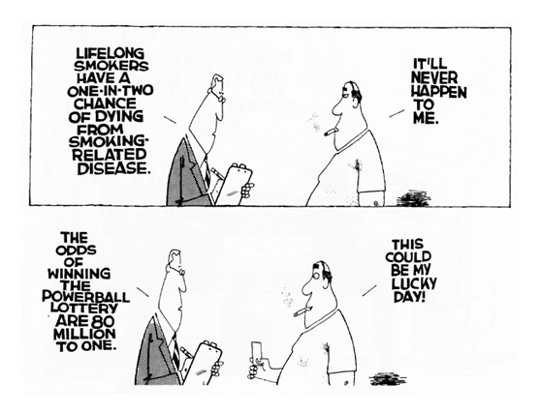
ODDS
Concept coming from bets
Reflect the ratio between chance and no chance of being ill
Notes:
Hasta aquí más o menos se entiende, pero la cosa empieza a complicarse.
Introducimos el concepto de la odds, que para los anglosajones es un concepto muy claro pero que aquí nos cuesta de entender.
El odds es un termino que viene del mundo de las apuestas. Es un ratio, un cociente entre cuantas posibilidades tengo yo a favor del caballo y cuantas tengo en contra.
Por cada 10 veces que gane uno 1 perdera el otro.
La literatura dice que un fumador tiene 1 de 2 con morir de eso, y dice esto no me pasara. Si fumo, me morire un 33% de por ello.
Odds de ganar la loteria es de 80 millones a 1, y dice dames dos tiquets.
El odds intenta transmitir el exceso o defecto de a favor o en contra de estar enfermo.
Odds de fumadors respecte no fumadors

Slide 15
Odds and Odds Ratio (OR)
Study relating smoking and Cancer
Smoking X=1
No smoking X=0
TOTAL
CANCER Y=1
a=190
b=87
277
NO CANCER Y=0
c=60
d=163
223
TOTAL
250
250
500
Odds(cancer in smoking)=
190/60=
3.166
Odds (cancer in no smoking)=
87/163=
0.533
OR=
Notes:
En el ejemplo de antes el odds ere 190 que tenian cancer y 60 que no, si fumo tendre 3 a 1 de tener cancer
Si no fumo se convierte en medio.
El fumar augmenta les odds de cancer en 3.166
Asociado a la odds tenemos el odds ratio que no es mas que el cociente de odds. Que es casi 6.
El odds ratio tambien mide exceso o defecto de riesgo.

Slide 16
Example
Study relating smoking and Cancer
Smoking X=1
Non smoking X=0
TOTAL
CANCER Y=1
190
87
277
NO CANCER Y=0
60
163
223
TOTAL
250
250
500
P(cancer/non smoking)=87/250=34.8%
P(no cancer /smoking)=60/250=24%
P(no cancer/non smoking)=163/250= 65.2%
χ²_{M-H}=85.70 p<0.0001
RR= (190/250 )/(87/250) = 2.18 [1.82-2.62]
OR= 190·163/60·87 = 5.91 [3.95-8.94]
networkianos.com/odd-ratio-que-es-como-se-interpreta
Notes:
Si una enfermedad es muy muy rara la magnitud del OR y RR son parecidos.
No podem parlar de la cuantitat d’exces

Slide 17
Introduction. Dichotomous outcome
Simple Analysis
Stratified Analysis
Simple logistic regression
Model Estimation
Model Evaluation
Interpretation of results
Multivariate logistic regression

Slide 18
Stratified analysis
Effect of exposure should not be equal for each subgroup of subjects
Some variables could confound or modify the effect.
Separate analyses for each subgroup

Slide 19
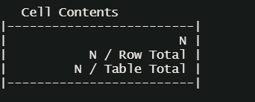
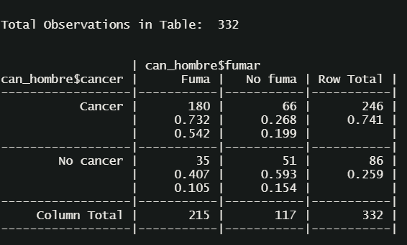
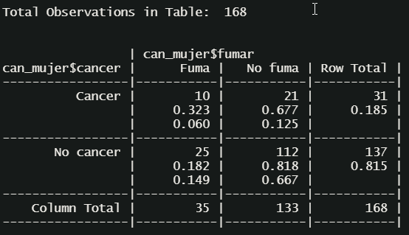
CODE:
library(dplyr)
can_hombre <- can %>% filter(sexe == "Hombre")
can_mujer <- can %>% filter(sexe == "Mujer")
CrossTable(can_hombre$cancer,can_hombre$fumar,prop.c = F,prop.chisq = F)
CrossTable(can_mujer$cancer,can_mujer$fumar,prop.c = F,prop.chisq = F)
RESULTS:

Slide 20
Limitations Stratified analysis
Controlling by several variables could lead to empty cells
Quantitative variables must be categorized
Solution multivariate analysis (logistic regression)
FEMALE Z=0
MALE Z=1
SMOKING
NO SMOKING
SMOKING
NO SMOKING
CANCER
10
21
180
66
NO CANCER
25
112
35
51
OR= 2.12 (0.79
-
5.44)
OR= 3.96< (2.30
-
6.87)
χ
2
χ
2
M
p=.084
p<,001
-
H
M
-
H
Notes:
Primera opcion si queremos evaluar una tercera variable que este relacionada con la respuesta y explicativa, es estratificar.
Los efectos que observamos son diferentes en los distintos grupo, hay interaccion

Slide 21
Example Diabetic Cohort
149 diabetic cohort followed up 176 years. Interested in pronostic factors of death.
Outcome: Death (MORT)
Variables:
Time of follow up (TEMPSVIU)
Age (EDAT)
Body Mass Index (BMP)
Systolic and Diastolic blood pressure (SBP, DBP)
Smoking(TABAC)
Electrocardiogram (ECG)
Antecedent of Coronary Heart Disease (CHD)
NUMPACIENT MORT TEMPSVIU EDAT BMI EDATDIAGNO TABAC SBP DBP ECG CHD
1 0 12.4 44 34.2 41 0 132 96 1 0
2 0 12.4 49 32.6 48 2 130 72 1 0
3 0 9.6 49 22.0 35 2 108 58 1 1
148 1 10.6 62 30.6 49 0 160 86 2 1
149 0 10.5 49 30.8 47 1 146 86 1 0
MORT 1=DEATH 0= ALIVE
TABAC 0=NON SMOKER, 1= EX SMOKER, 2=SMOKER
ECG 1=NORMAL, 2=BORDER LINE 3=ABNORMAL
CHD 0=NON ANTECEDENT CHD 1=ANTECEDENT CHD

Slide 22
Exercise
Import data from SPSS diabetes.sav
Study the relation between mortality and coronary heart disease
Simple analysis fit a 2x2 table and calculate association test
Stratified analysis. Carry on a stratified analysis by “tabac”

Slide 23
Introduction. Dichotomous outcome
Simple Analysis
Stratified Analysis
Simple logistic regression
Model Estimation
Model Evaluation
Interpretation of results
Multivariate logistic regression
Notes:
Queremos hacer un modelo de regresion cuando la variable respuesta es dicotomica,.

Slide 24
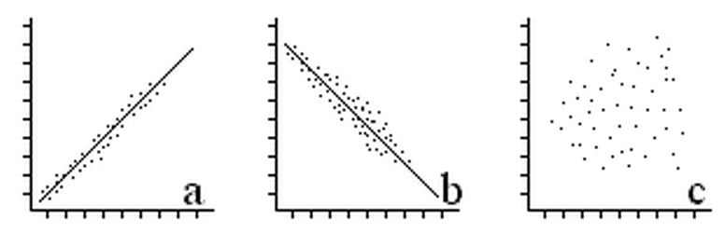
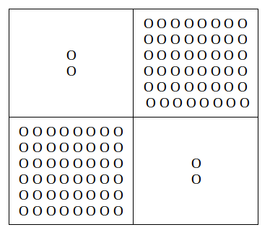
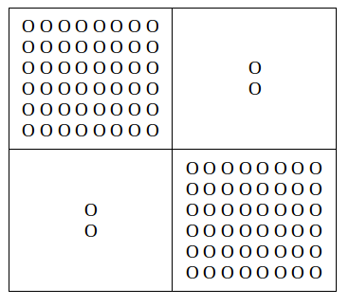
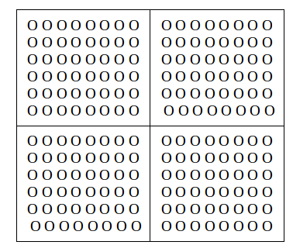
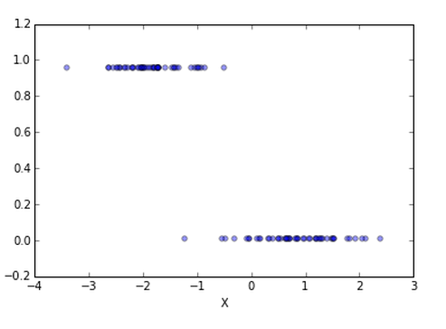
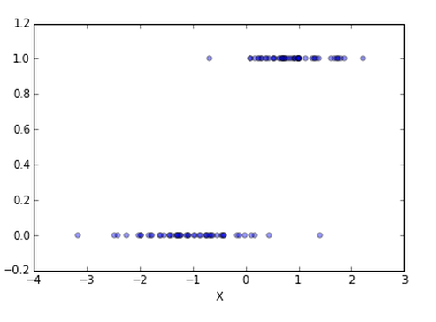
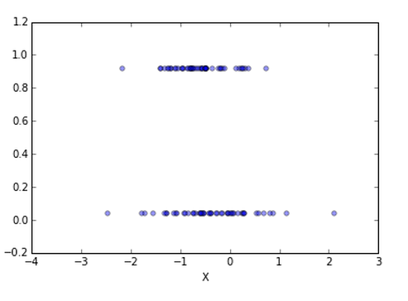

Slide 25
Logistic regression model specification
A dichotomous variable Y that identify the outcome
0=non response
1=response
An explicative variable X₁ (i.e. Binary)
0=Non exposed
1=Exposed
Other variables X₂, X₃, ...,X_{n} to control confusion and modification of effect
Notes:
Tenemos una variable explicativa imginamos binaria tratamiento si no
Tambien tenemos otras variables modificadoras del efecto, esto lo veremos en el ultimo punto
Si digo: “Si el domingo llueve me quedaré en casa, si no llueve iré a Girona”, estoy construyendo una función.
13. La x tiene dos valores: llueve y no llueve. La y tiene también dos valores posibles: me quedo en casa y voy a Girona. Y con la frase construyo una relación, construyo la función.
14. Porque una función es una relación establecida entre un conjunto de valores y otro conjunto de valores. Una relación que tiene la siguiente condición: Todo elemento del conjunto llamado Dominio (el conjunto de la variable x) tiene que tener asignado, mediante la regla de la función concreta establecida, un y sólo un elemento del conjunto llamado Codominio o Recorrido (el conjunto de la variable “y”).

Slide 26
Objectives of Logistic regression
Estimate probability(risk) of response given exposure to some variables
P(Y=1/ X₁=1, X₂=#, ...,X_{n}=#)
Test if individuals with different characteristics have diferent probabilites of response
H₀ : P(Y=1/ X₁=1, X₂=#, ...,X_{n}=#) = P(Y=1/ X₁=0, X₂=#, ...,X_{n}=#)
Notes:
Y ahora veremos como de una tabla de 2x2 podemos hacer un modelo un poco mas complejo.
Que queremos? Primero necesitamos saber cuales son las caracteristicas y despues determinaremos cual es la probabildad de tener el problema de salud en cuestion.
Y la segunda evaluar si tengo o no el tratamiento estas probabilidades cambiaran.

Slide 27

First approach
Fit a linear regression model to response variable
Y= α +β₁X₁+ .......+β_{K}
Notes:
Entonces vamos a generar un modelo de regresion logistica.
Hasta ahora hemos visto con la regresion lineal esta formula. Entonces la primera idea que tenemos es, porque no usar la misma formula? Asi que lo intentamos.
La variable respuesta es enfermo o no y las explicativas tratamiento exposicion, o el factor que estemos evaluando

Slide 28

First approach
Fit a linear regression model to response variable
Y= α +β₁X₁+ .......+β_{K}
Solving equation lead to incoherent results
Linear combination is not always 0 or 1
Notes:
Pero cual es el problema? Que al resolver esta ecuacion llegaremos a resultados incoherentes porque si sumamos y restamos cosas, que nos de 0 o 1 es casi imposible, y aun asi no tendria mucho sentido.
Con lo cual esta primera opcion no vale

Slide 29

Second approach
Fit a linear regression model to
probability of response variable
P(Y=1) = α +β₁X₁+ .......+β_{K}
Notes:
Seguimos pensando y como lo que realmente queremos es la probabilidad de tener pronostico favorable o no. Por lo tanto lo que quiero modelizar es la probabilidad de tener la enfermedad. Una probabilidad va de 0 (no tengo ninguna probabilidad) a 1 (tendre la enfermedad), por lo tanto tenemos todos los valores posibles entre 0 y 1, infinitos posibles valors.

Slide 30
Second approach
Fit a linear regression model to
probability of response variable
P(Y=1) = α +β₁X₁+ .......+β_{K}
Solving equation lead to incoherent results, as linear combination could be lower than 0 or over 1
Need to find a transformation that ensures normality and all possible values
Notes:
Y al lado ponga la ecuacion de antes.
Cual es el problema? Si mi caso tiene una prob muy alta o muy pequeña, es muy facil que al hacer numeros me vaya a valores neggativos o mas grandes que uno. Asi que es muy posible que nuestra probabilidad no sigue una distribucion normal. No es simetrica. Por lo que tampoco nos sirve.

Slide 31

Third approach: Logistic Regression Model
Remember Odds as ratio between probability of response vs probability of non response
Odds= P(Y=1) /P(Y=0)
Log tranforming Odds we get logistic function
log Odds=log( P(Y=1) /P(Y=0)) =logit(P(Y=1))
Logit ranges from -∞ to ∞.
Notes:
Entonces a alguien se le ocurrio en algun momento transformarlo en la odds que es la probabilidad de que ocurra entre la probabilidad de que no ocurra y le añadio el logaritmo.
Lo que tenemos es una curva que lo que nosotros vamos a modelizar en la parta izquierda de la ecuacion no es ni 0-1 si no el logaritmo de la odds

Slide 32
Logistic Regression Model
The general equation of logistic model is:
The probability of the response can be calculated as:

Slide 33
Exposed
UnExposed
X=1
X=0
EVENT
a
b
Y=1
P(Y=1/X=1)
P(Y=1/X=0)
NO EVENT
c
d
Y=0
P(Y=0/X=1)
P(Y=0/X=0)
β model coefficient is the log odds ratio of the relation between event and exposure
e^{α} is the odds of event among not treated group

Slide 34
Introduction. Dichotomous outcome
Simple Analysis
Stratified Analysis
Simple logistic regression
Model Estimation
Model Evaluation
Interpretation of results
Confusion and Interaction
Multivariate logistic regression

Slide 35
Next steps
Check variables are coded OK
Estimate β coefficients
Test how many coefficients are different from 0
Test goodness of fit of the model
Interpretate results
Notes:
Los parametros del modelo se calculan usando una estimación de maxima verosimilidtud. Estas solo son validas cuando para cada combinacion de variables independientes tenemos un numero suficientemente alto de observaciones. Si los parametros estimados en el modelo son anormalmnete grandes, posiblemente esta condicion sea violada. Tal vez se solucione el problema agrupando categorias que tengan sentido
Tener en cuenta colinealidad

Slide 36
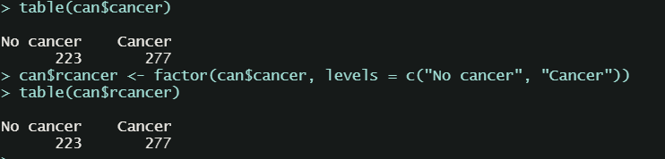
Change baseline for dummies
CODE:
table(can$cancer)
can$rcancer <- factor(can$cancer, levels = c("No cancer", "Cancer"))
table(can$rcancer)
RESULTS:

Slide 37
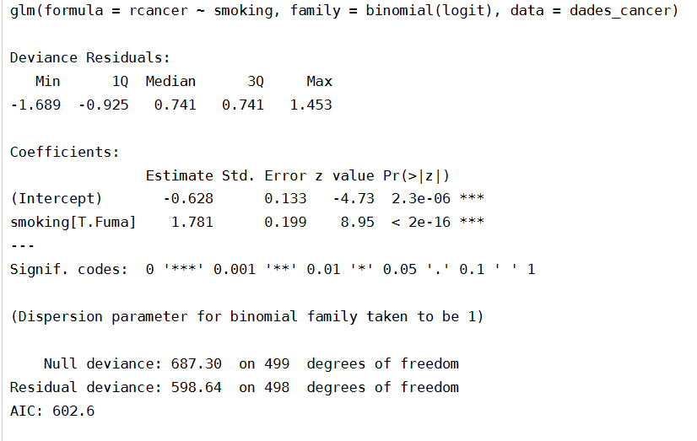
Univariate Fitted Model
mod <- glm(rcancer ~ rfumar, family = "binomial", data = can)
summary(mod)

Slide 38
Univariate Fitted Model

Slide 39
Odds Ratio as exp (Coefficients)
CODE:
library(papeR)
prettify(summary(mod))
RESULTS:

Slide 40
Introduction. Dichotomous outcome
Simple Analysis
Stratified Analysis
Simple logistic regression
Model Estimation
Model Evaluation
Interpretation of results
Multivariate logistic regression

Slide 41
Model Evaluation
Wald Test
Hypothesis test based in coefficient distribution (H₀: βj=0).
Likelihood ratio test
Test based in difference between likelihoods of two models, one with the variable and other without.
Introduce concept of Deviance (-2log likelihood)

Slide 42
Evaluation of adjusted model

Slide 43
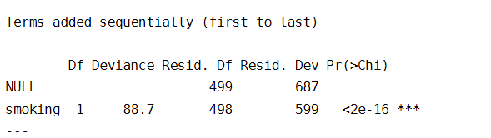
Likelihood ratio Statistic
anova(mod,test = "LRT")

Slide 44
Introduction. Dichotomous outcome
Simple Analysis
Stratified Analysis
Simple logistic regression
Model Estimation
Model Evaluation
Interpretation of results
Multivariate logistic regression

Slide 45
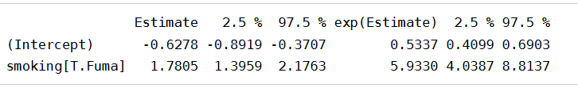
Model Interpretation
(P(Y
=
1/X)
logitP(Y
=
1/X
)
=
log
=
α
+
β
X
1
-
P(Y
=
1/X)
1
exp(β1) = 5.93 is OR of cancer and smoking
exp(α) = 0.53 is odds of cancer among no smokers

Slide 46
Prediction
predict(mod, newdata=.NewData, interval="confidence", level=.95, se.fit=FALSE, type = "response")
(exp(-0.6278 + (1.7805*1))) / (1 + (exp(-0.6278 + (1.7805*1))) )

Slide 47
Exercise
Data: diabetes.sav
Study the relation between mortality and coronary heart disease
Fit a univariate regression model
Odds ratio and confidence interval
Prediction: chd=“No”

Slide 48
Introduction. Dichotomous outcome
Simple Analysis
Stratified Analysis
Simple logistic regression
Model Estimation
Model Evaluation
Interpretation of results
Multivariate logistic regression

Slide 49
Multivariate Logistic Model
P(Y
=
1/
X
X,
X
,...,
X
)
logitP(Y
=
1)
=
log
1
2
k
=
α
+
β
X
+
β
X
+
...+
β
X
1
-
P(Y
=
1/
X
,
X
,...,
X
)
1
1
2
2
k
k
1
2
k
Estimate coefficients βi using likelihood
Obtain variance Var(βk) and standard errorsee(βk).
Identify coefficients statistically different from 0
Try to simplify model
We can use automated strategies (forward, backward stepwise) or more theoretical building.
Notes:
En la regresion logistica multiple el problema es el mismo pero ahora las variables explicativas o independientes, son mas de una.

Slide 50
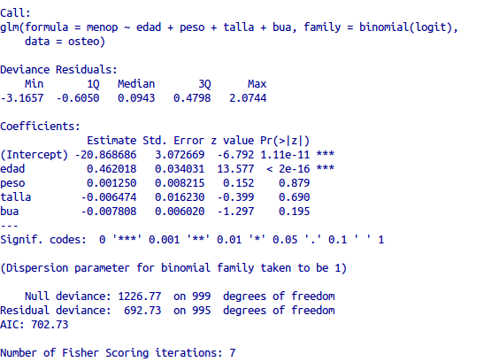
Example
= 43.53%

